Slide 1


ANÁLISIS EXPLORATORIO DE DATOS (EDA) SOBRE ENFERMEDADES CARDÍACAS
Información y datos sobre las fases del proyecto.
Por Aya Dahmani
Miércoles, 10 de enero de 2024.

Slide 2

CONTENIDOS
01.
02.
03.
04.
05.
06.
Introducción.
Sobre el proyecto.
Hipótesis.
Resultados generales.
Informe y análisis.
Conclusiones y mejoras.

Slide 3


INTRODUCCIÓN
Empecemos con una pregunta muy sencilla.
¿Qué género crees que experimenta más problemas de salud cardiovascular y estrés: los hombres o las mujeres?

Slide 4



SOBRE EL PROYECTO
Análisis de datos
Encontrando conexiones entre datos
Visualización de Datos para Decisiones Científicas
Analizar la estructura, distribución y tipos de datos presentes en el conjunto de datos.
Identificar correlaciones, relaciones y patrones dentro de los datos para comprender mejor las interacciones entre las variables.
Sintetizando datos complejos en gráficos claros para apoyar decisiones informadas en investigaciones científicas.

Slide 5

HIPÓTESIS
Relación entre género y enfermedades cardíacas: se presume que los hombres tienen una mayor incidencia de enfermedades cardíacas en comparación con las mujeres.
Impacto de los factores de riesgo en enfermedades cardíacas: se busca analizar la correlación entre la edad y el nivel de glucosa con la presencia de enfermedades cardíacas o accidentes cerebrovasculares.
Relación entre el nivel de glucosa y la diabetes: se explorará si niveles más altos de glucosa están asociados con una mayor probabilidad de desarrollar diabetes, la cual a su vez puede estar vinculada con problemas cardíacos.
Tipo de trabajo, estilo de vida y problemas cardiovasculares: se investigará si ciertos tipos de trabajo, niveles de actividad física o entornos urbanos se relacionan con diferentes tasas de enfermedades cardíacas.

Slide 6
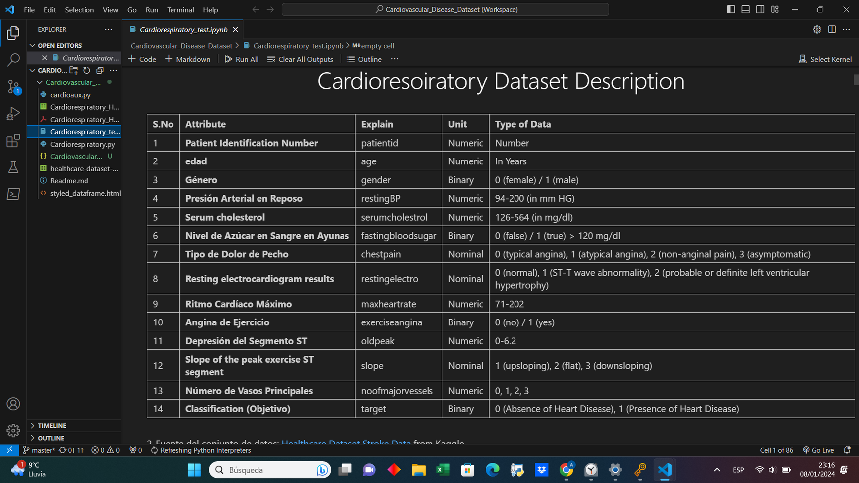

Slide 7
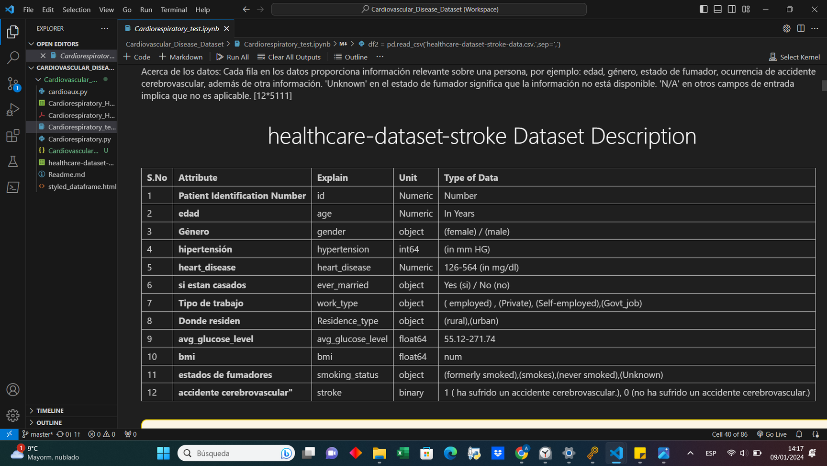

Slide 8
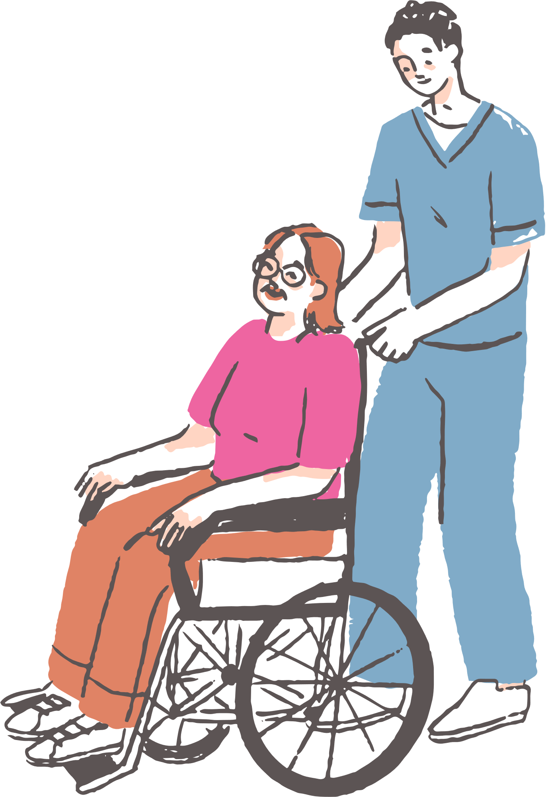
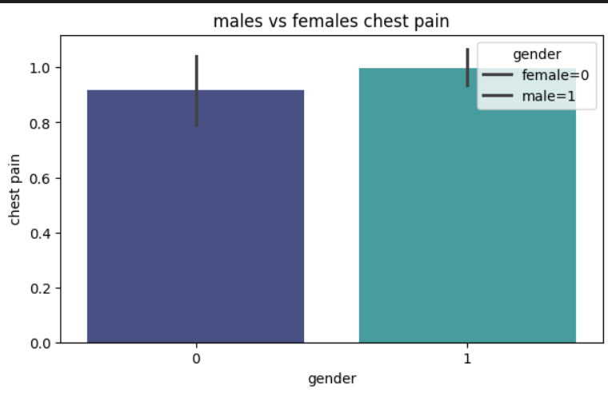
RESULTADOS GENERALES.
Similitudes y diferencias

Slide 9
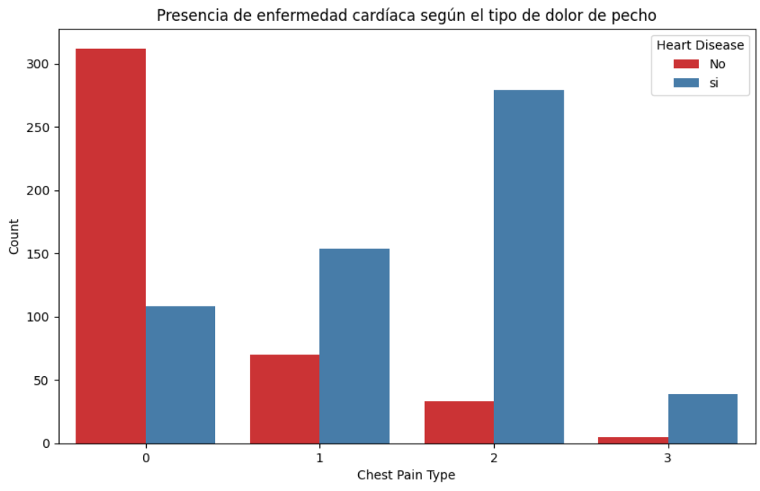


Slide 10
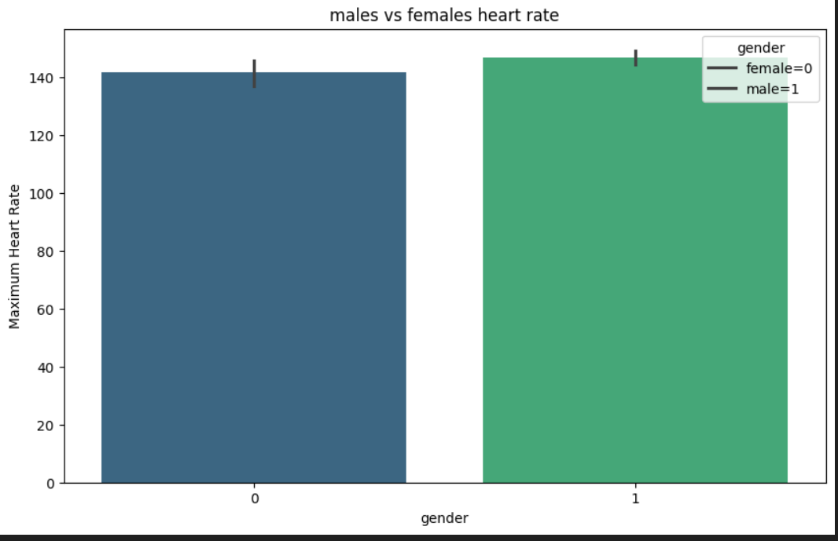

Slide 11
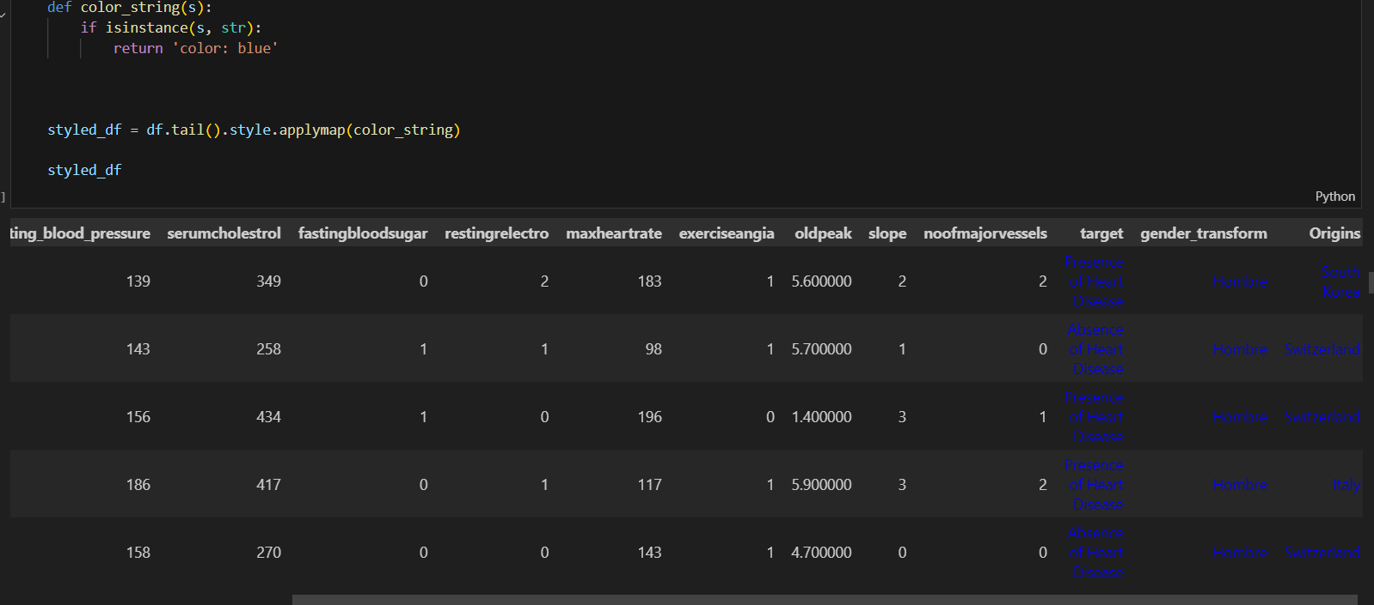
INFORME Y ANÁLISIS.

Slide 12
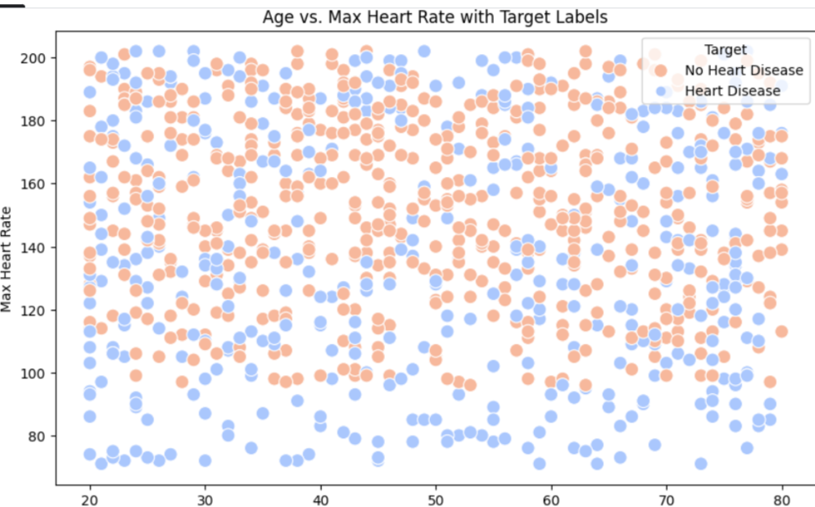
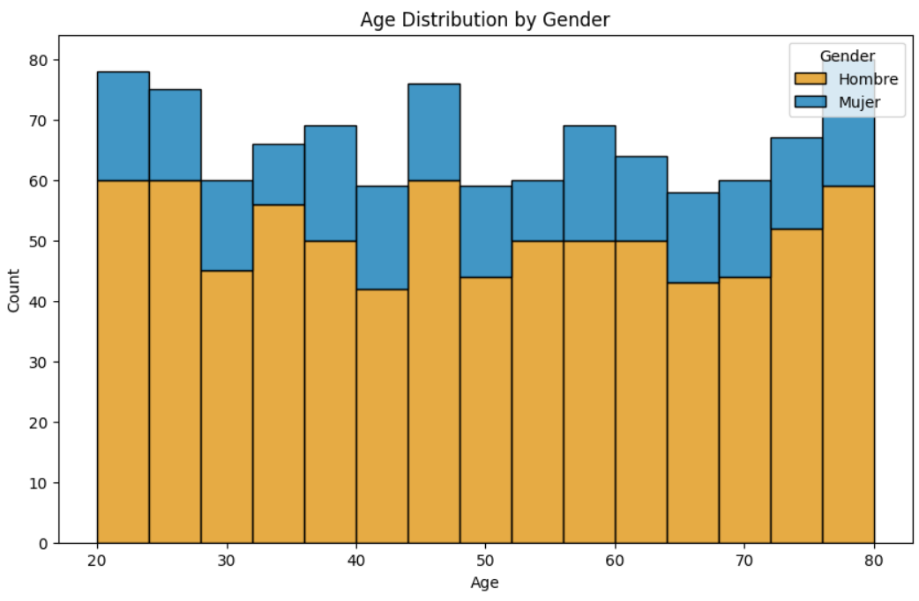

Slide 13
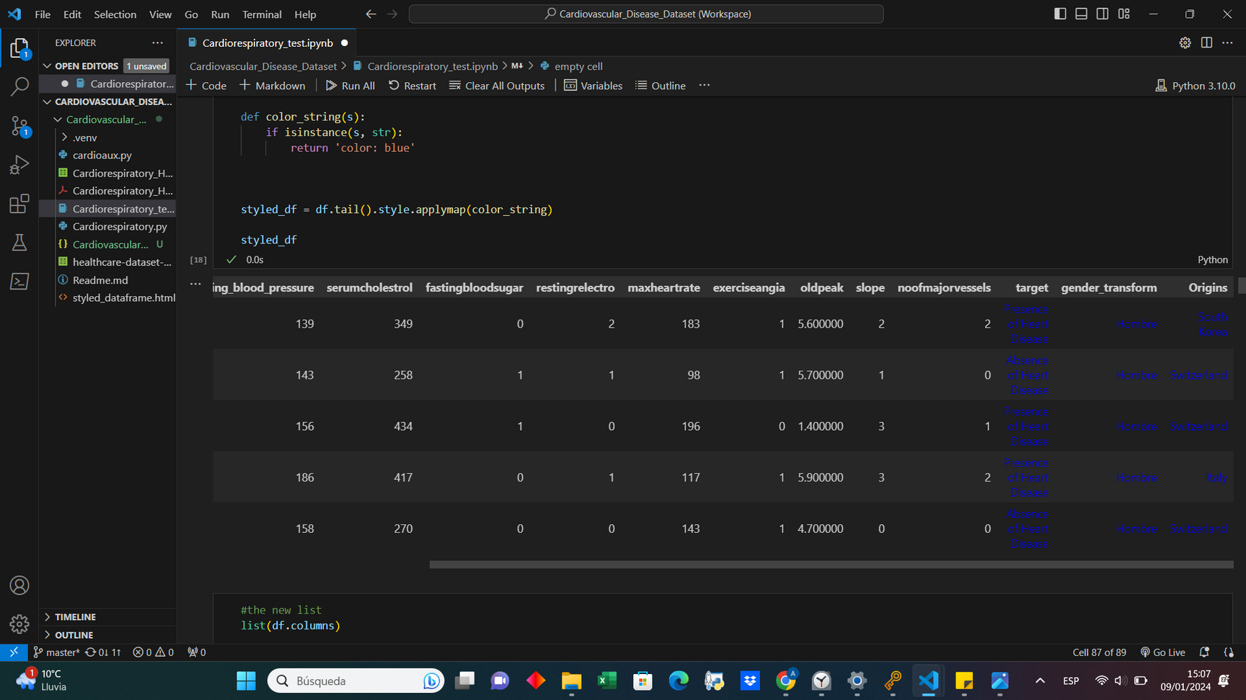
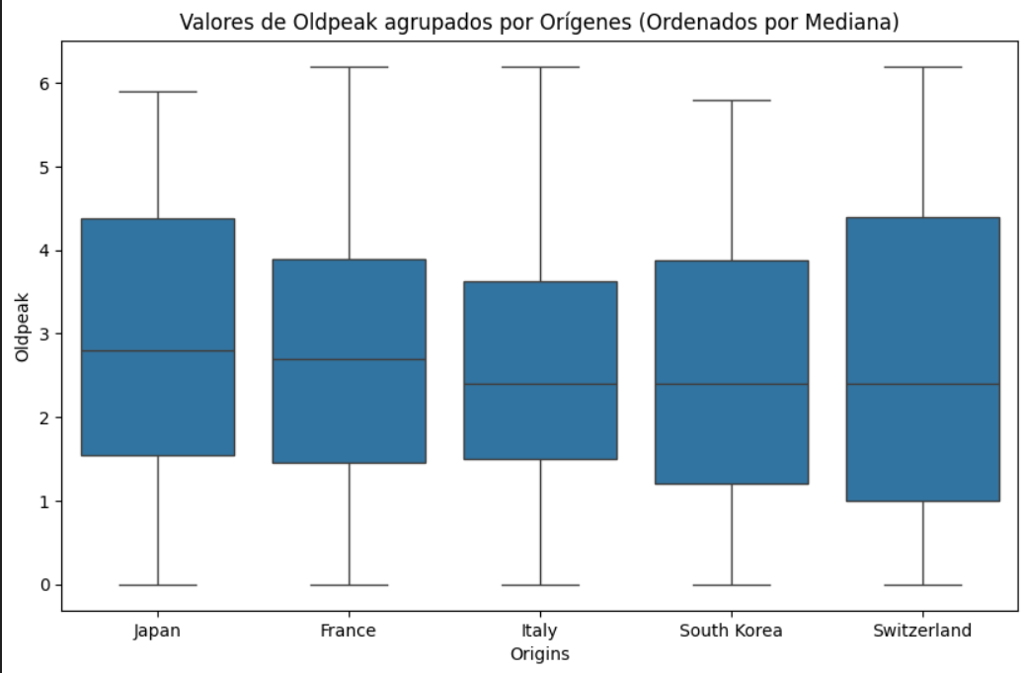

Slide 14
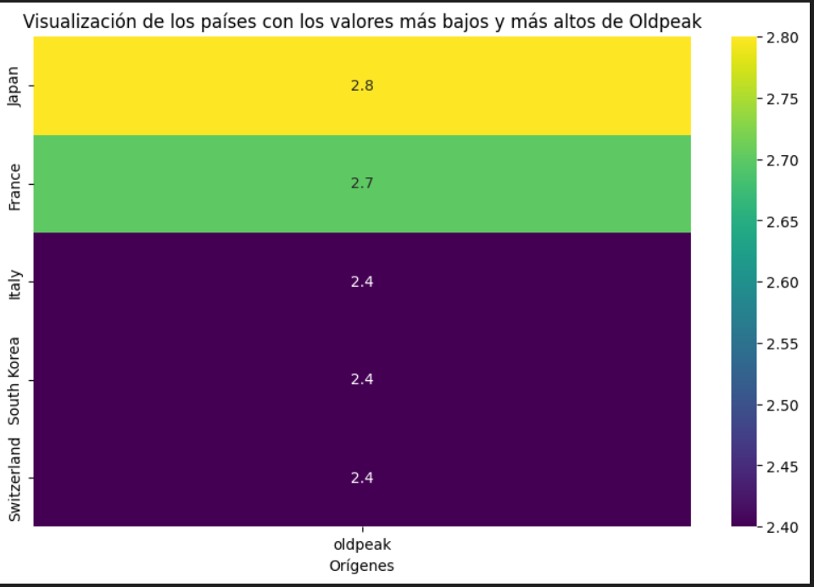

Slide 15
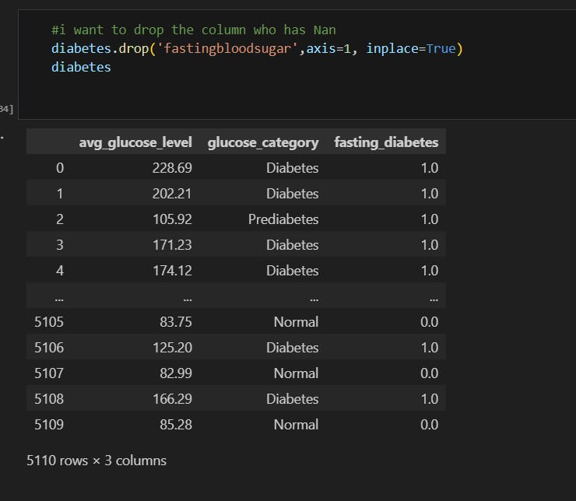
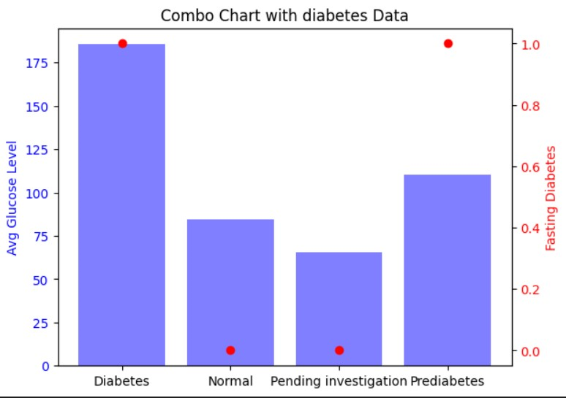

Slide 16
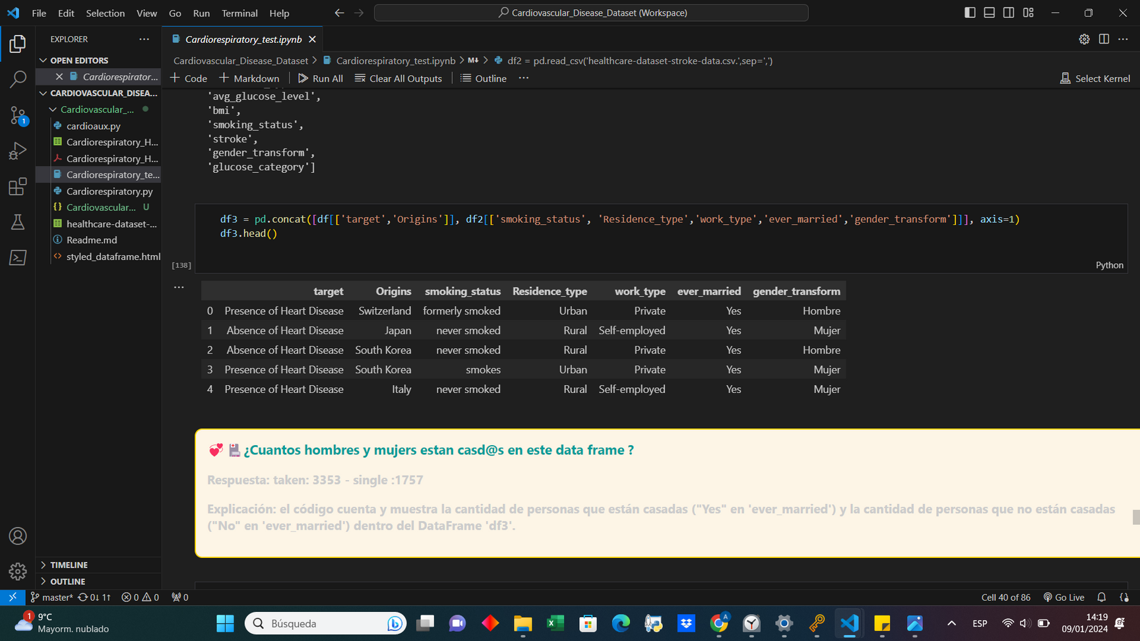

¿Cuantos hombres y mujers estan casd@s en este data frame ?
¿Cuant@s personas fuman en este data frame ?
789
taken: 3353 single: 1757
¿Cuantos hombres fuman en este data frame pero casados?
¿Cuántos hombres fumadores, que residen en áreas urbanas y trabajan en el sector privado, hay en total?
el numero de hombres que fuman y casdos son : 271
El número de hombres fumadores que viven en zonas urbanas y trabajan en el sectore privado es: 124
Estudio de un caso especial de un hombre que fuma y vive en un zona urbana en italia pero no tiene ningun problema de corazon
¿Cuantas Mujeres fuman en este data frame ?
¿Cuantos hombres fuman en este data frame?
el numero de mujeres que fuman es: 452
el numero de hombres que fuman es: 337
1 case

Slide 17
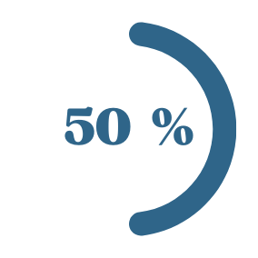

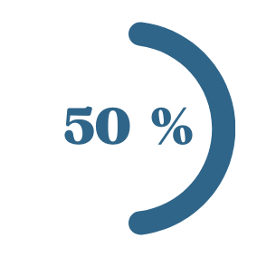

MEJORAS
El análisis de datos revela dos áreas de posible investigación futura:
Relación entre estado civil y estres
Explorar si el estado civil está relacionado con los niveles de estrés en distintas edades.
2.Acceso a la atención médica.
Investigar diferencias en el acceso a servicios de salud entre hombres y mujeres debido a barreras sociales, económicas o culturales.

Slide 18
GRACIAS

